Slide 1

Pretextos y escenarios

Slide 2
Agenda de temas a tratar
¿Qué son los pretextos?
¿Para que se usan los pretextos?
Detectar y defenderse de los pretextos

Slide 3
¿Qué son los pretextos?
Los pretextos son una forma de ingeniera social que utilizan los atacantes para crear un escenario forjado por ellos mismos, con la intensión de robar información sensible (personal ) de sus victimas.

Slide 4
Otro aspecto de los pretextos
Los pretextos también son utilizados para realizar tareas de suplantación de identidad y de esta manera hacer creer a la victima que poseen autoridad para solicitar datos personales.

Slide 5
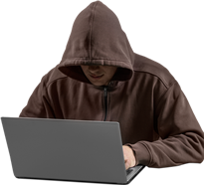
¿Para que se usan los pretextos?
Los ataques de pretextos se suelen usar para obtener información tanto delicada como no delicada.

Slide 6

Un aspecto importante de los pretextos
Uno de los aspectos más importantes de la ingeniería social es la confianza. Si no es capaz de generar confianza, lo más probable es que se falle. Un pretexto sólido es parte fundamental de la generación de confianza.

Slide 7
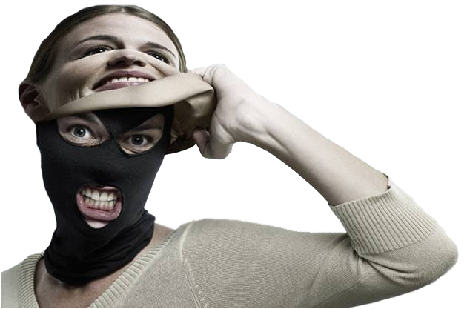
¿Como defenderse de los pretextos?
La mejor manera de defenderse de los pretextos es la desconfianza, quizá parezca mala educación sin embargo si se trata de tomar medidas de seguridad nada sale sobrando.

